Slide 1
Контроль версий

Slide 2
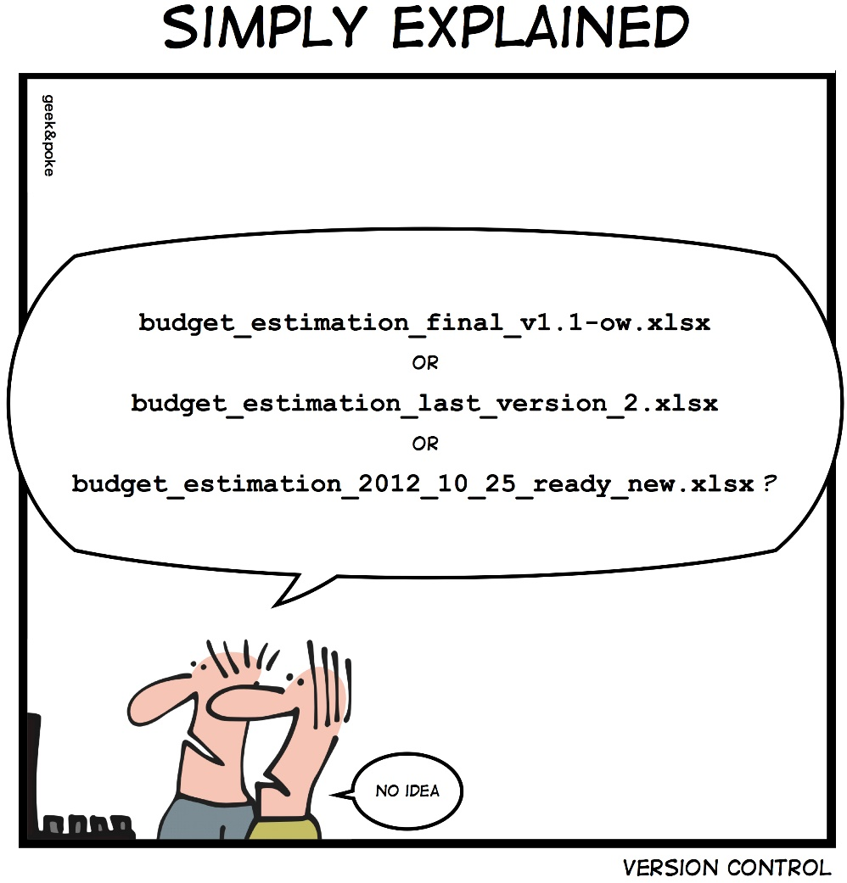
Проблема:
Изменяем код, а потом хотим «откатить» изменения
Решение:
Каждую версию можно сохранять в отдельную папку или добавлять к названию дату или номер версии

Slide 3

Системы контроля версий
Система контроля (управления) версий (Version Control System, VCS или Revision Control System) — программное обеспечение для облегчения работы с изменяющейся информацией. Система управления версиями позволяет хранить несколько версий одного и того же документа, при необходимости возвращаться к более ранним версиям, определять, кто и когда сделал то или иное изменение, и многое другое

Slide 4

Системы контроля версий
Проблема:
Над одним файлом работают одновременно несколько людей
Решение:
Возможность "слияния" (merge) изменений

Slide 5
Версии приложений
Major. Minor. Patch
5.9.26

Slide 6
Версии приложений
Major. Minor. Patch
5.9.26
Патч-версия изменяется при любых изменениях системы, не добавляющих новую функциональность и не изменяющих старую. Обычно изменение патч-версии ПО означает, что в нем были поправлены некоторые баги или выполнен рефакторинг

Slide 7
Версии приложений
Major. Minor. Patch
5.9.26
Минорная версия изменяется при добавлении новой функциональности с учетом обратной совместимости. Другими словами, вы можете смело обновлять ПО на новую минорную версию, не опасаясь ошибок совместимости

Slide 8
Версии приложений
Major. Minor. Patch
5.9.26
Мажорная версия изменяется при появлении несовместимых изменений, таких как: удаление устаревших (но, может быть, используемых кем то) функций, расширения семантики компонентов системы (например добавление новых, обязательных аргументов функции) и т.п.

Slide 9
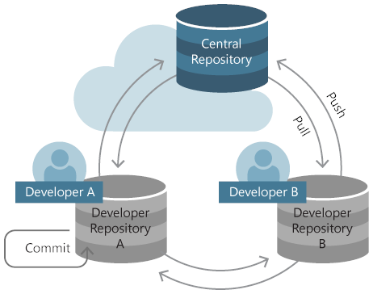
Репозиторий
Репозито́рий, хранилище — место, где хранятся и поддерживаются какие-либо данные. Чаще всего данные в репозитории хранятся в виде файлов, доступных для дальнейшего распространения по сети.

Slide 10
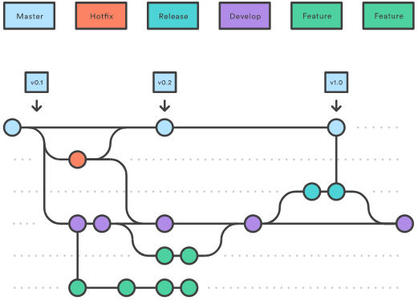
Репозиторий

Slide 11
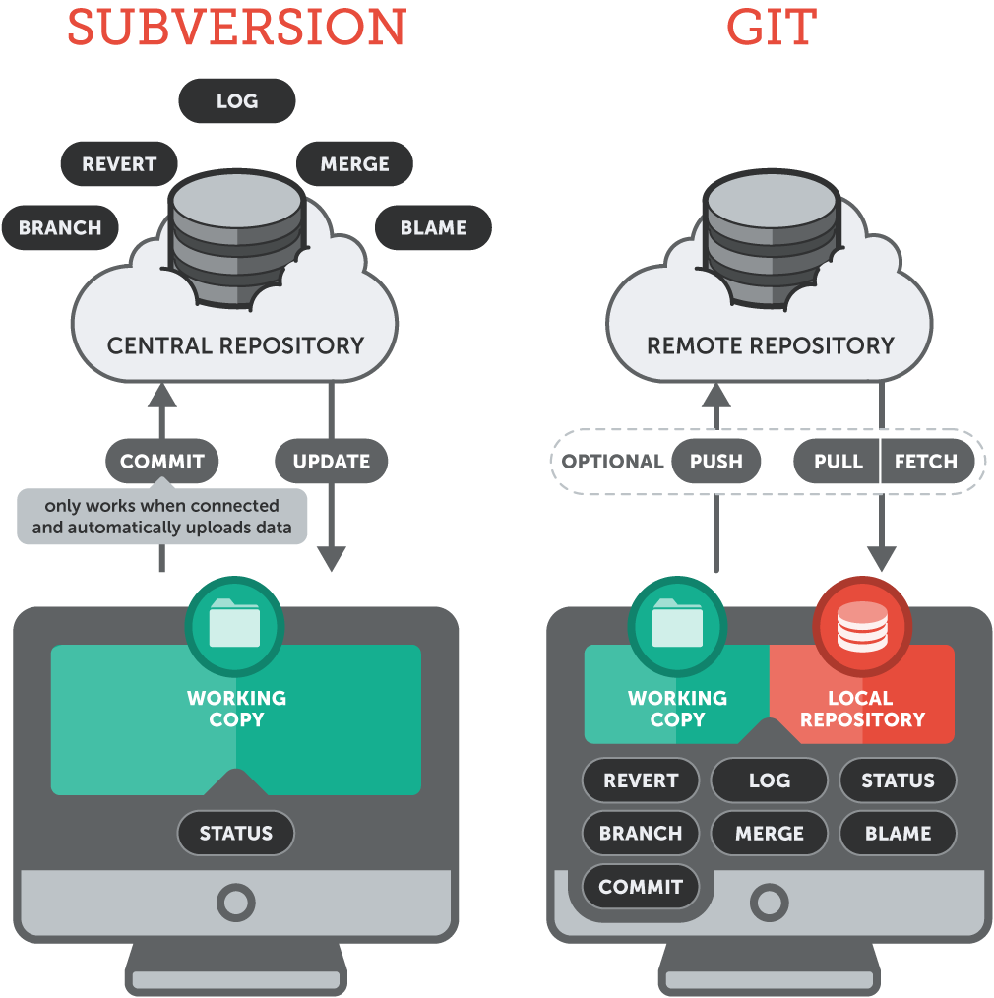
Централизованные vs Распределенные

Slide 12
Централизованные vs Распределенные
Преимущества распределенных репозиториев:
Так как каждый раз, когда клиент забирает свежую версию файлов, он создаёт себе полную копию всех данных, то в случае сбоев на сервере, через который шла работа, любой клиентский репозиторий может быть скопирован обратно на сервер, чтобы восстановить базу данных.
Возможность работать с несколькими удалёнными репозиториями, таким образом, можно одновременно работать по- разному с разными группами людей в рамках одного проекта

Slide 13





Системы контроля версий

Slide 14




Системы контроля версий

Slide 15
CI / CD

Slide 16
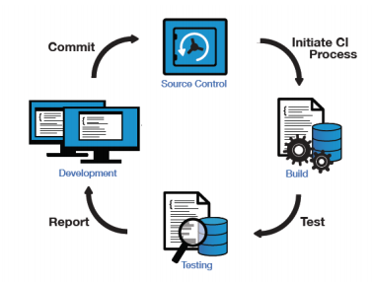
Continuous integration
Непрерывная интеграция — практика разработки программного обеспечения, которая заключается в постоянном слиянии рабочих копий в общую основную ветвь разработки (до нескольких раз в день) и выполнении частых автоматизированных сборок проекта для скорейшего выявления потенциальных дефектов и решения интеграционных проблем

Slide 17
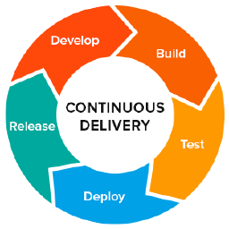
Continuous delivery
Непрерывная доставка (англ. Continuous delivery или CD, или CDE) - это подход к разработке программного обеспечения, при котором программное обеспечение производится короткими итерациями, гарантируя, что ПО является стабильным и может быть передано в эксплуатацию в любое время, а передача его происходит вручную

Slide 18
Continuous Deployment
Непрерывная развертывание (англ. Continuous Deployment) - это стратегия для выпусков программного обеспечения, в которой любой коммит кода, который проходит этап автоматизированного тестирования, автоматически выпускается в производственную среду, внося изменения, которые видны пользователям программного обеспечения.

Slide 19
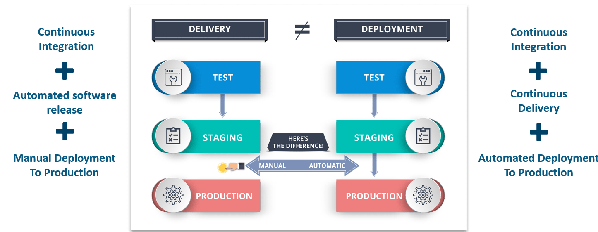
Delivery vs Deployment

Slide 20
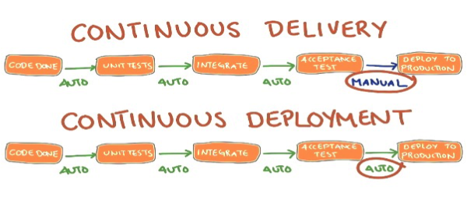
Delivery vs Deployment

Slide 21



CI / CD Системы

